Slide 1


Procesamiento de imágenes utilizando Matlab
Equipo: semanai.m
Gerardo Daniel Naranjo Gallegos, a01209499
Roberto Figueroa Saavedra, a01209689
Elizabeth Guajardo, A01066449
Christian amir Gómez Olvera, a00512868

Slide 2

Ventajas de Matlab
Amplio soporte matemático
Rápido en ejecución y alta precisión
Soporte de funciones ya desarrolladas
Integración con dispositivo hardware
Rápido prototipado y simulación (Simulink y Stateflow)
Comercialmente
Creación de interfaces
Comunidad extendida

Slide 3
Código
function varargout = Guide(varargin)
% Begin initialization code - DO NOT EDIT
gui_Singleton = 1;
gui_State = struct('gui_Name', mfilename, ...
'gui_Singleton', gui_Singleton, ...
'gui_OpeningFcn', @Guide_OpeningFcn, ...
'gui_OutputFcn', @Guide_OutputFcn, ...
'gui_LayoutFcn', [] , ...
'gui_Callback', []);
if nargin && ischar(varargin{1})
gui_State.gui_Callback = str2func(varargin{1});
end
if nargout
[varargout{1:nargout}] = gui_mainfcn(gui_State, varargin{:});
else
gui_mainfcn(gui_State, varargin{:});
end
% End initialization code - DO NOT EDIT

Slide 4
function Guide_OpeningFcn(hObject, eventdata, handles, varargin)
% Choose default command line output for Guide
handles.output = hObject;
% Update handles structure
guidata(hObject, handles);
function varargout = Guide_OutputFcn(hObject, eventdata, handles)
varargout{1} = handles.output;
function cargaImgs_Callback(hObject, eventdata, handles)
% hObject handle to cargaImgs (see GCBO)
% eventdata reserved - to be defined in a future version of MATLAB
% handles structure with handles and user data (see GUIDATA)
[filename, pathname] = ...
uigetfile({'*.jpg'; '*.bmp';'*.giff'; '*.jpeg';'*.png';'*.tiff'},...
'Selector de Imagenes','MultiSelect','on');
%table headers
handles.tablaImg.ColumnName = {'Nombre','Vista Rapida','Procesamiento'};
celda = cell(length(filename),3);
celda(:,1) = filename';
celda(:,2) = {'...'};
celda(:,3) = {true};
handles.tablaImg.Data = celda;
handles.tablaImg.ColumnEditable = true;
guidata(hObject,pathname) %store in hObj the pathname string
%guidata(hObject,handles)

Slide 5
function tablaImg_CellSelectionCallback(hObject, eventdata, handles)
% hObject handle to tablaImg (see GCBO)
% eventdata structure with the following fields (see MATLAB.UI.CONTROL.TABLE)
% Indices: row and column indices of the cell(s) currently selecteds
% handles structure with handles and user data (see GUIDATA)
if isempty(eventdata.Indices)
%Do nothing but...
elseif eventdata.Indices(2) == 2
pathname = guidata(hObject); %retrieve the pathname stored in uitable
imshow([pathname hObject.Data{eventdata.Indices(1),1}])
hObject.Data(:,2) = {'...'};
hObject.Data(eventdata.Indices(1),eventdata.Indices(2)) = {'displayed'};
else
%nothing
end

Slide 6
function armaVideo_ClickedCallback(hObject, eventdata, handles)
% hObject handle to armaVideo (see GCBO)
% eventdata reserved - to be defined in a future version of MATLAB
% handles structure with handles and user data (see GUIDATA)
handles = findobj('tag','tablaImg');
truefalseColumn = handles.Data(:,3);
pics = handles.Data(:,1);
pathname = guidata(hObject);
ind = find(cell2mat(truefalseColumn)); %indices of nonzero elements
selected_names = pics(ind);
cell_full_name = cell(numel(ind),1);
for k=1:numel(ind)
cell_full_name{k} = [pathname selected_names{k}];
end
prompt = {'Enter the name of the video: ', 'Frame rate: '};
dlg_title = 'Save';
num_lines = 1;
def = {'myVid','5'};
video_info = inputdlg(prompt,dlg_title,num_lines,def);
pathfor_video = [pathname video_info{1}];
video_Obj = VideoWriter(pathfor_video);
video_Obj.FrameRate = eval(video_info{2});
open(video_Obj);
progress_bar = waitbar(0,'Processing video...');
for t=1:length(cell_full_name)
Frame = imread(cell_full_name{t});
writeVideo(video_Obj,im2frame(Frame));
waitbar(t/length(cell_full_name));
end
close(video_Obj);
close(progress_bar);
winopen([pathfor_video '.avi']);

Slide 7
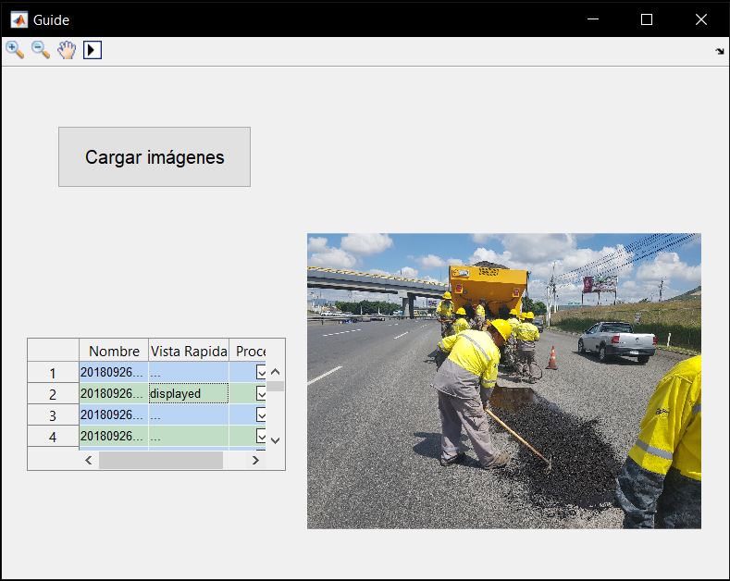
Interfaz de Matlab obtenida

Slide 8

Video

Slide 9
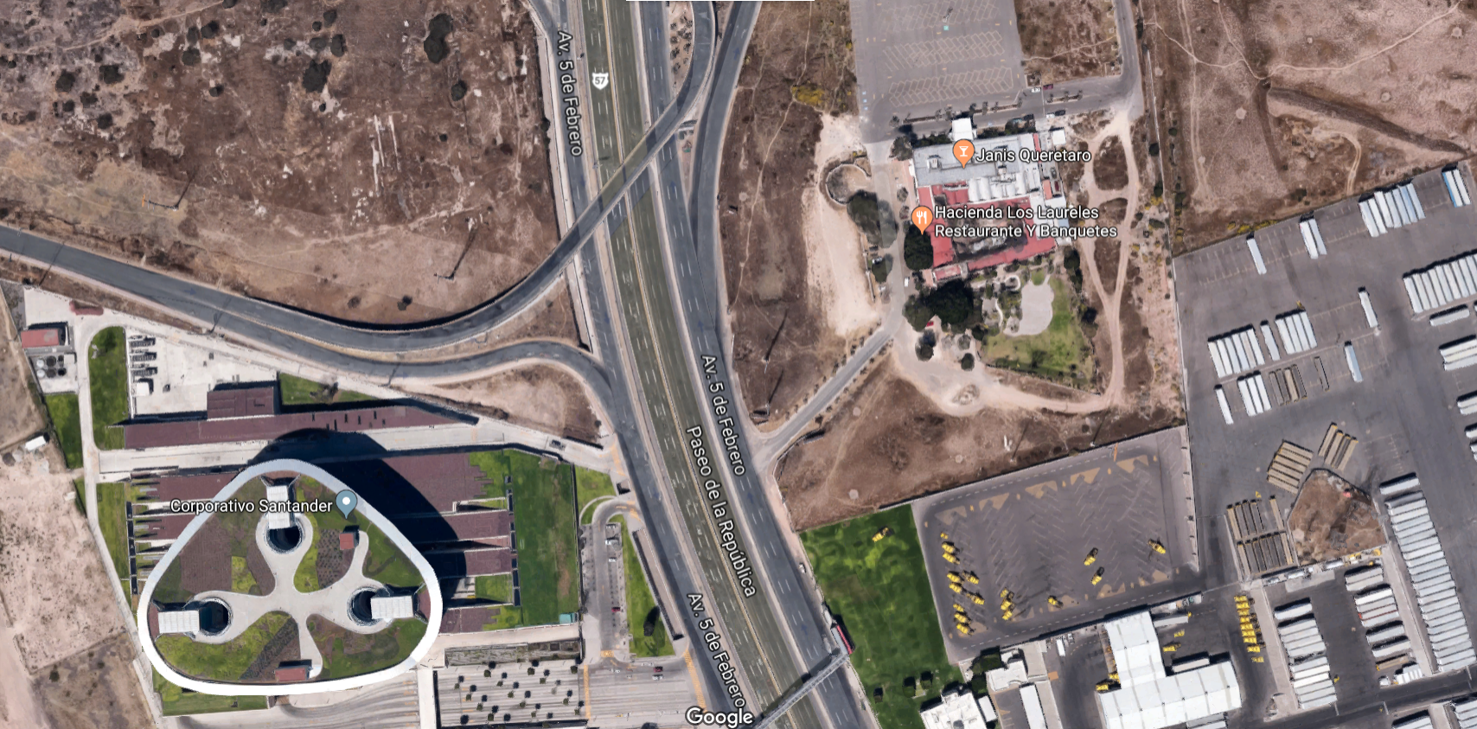

Ubicación de la obra:

Slide 10
¿Qué factores tomarían en cuenta en caso de vender el software que realizaste?
Claros diferenciadores:
Asegurarnos que no haya nada parecido en el mercado
Interfaz personalizable según los requisitos del cliente
Precio Accesible
Resuelve una problemática de manera innovadora
Diseño simple e intuitivo

Slide 11


Experiencia de programación

Slide 12
Experiencia de semana i
Durante esta semana tuvimos la oportunidad de apreciar las ventajas de la programación en Matlab, su versatilidad para poder ser implementada en distintas disciplinas de las ciencias, sus múltiples funciones y las aplicaciones que tiene dentro del ámbito de la investigación científica.

